Slide 1


Tiết 43:
Ngẫu nhiên viết nhân buổi mới về quê
(Hồi hương ngẫu thư)
- Hạ Tri Chương -

Slide 2
I.
Tìm hiểu chung

Slide 3
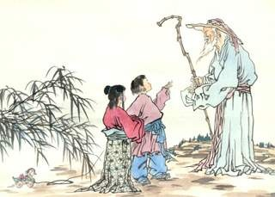
1. Tác giả Hạ Tri Chương
( 賀知章; 659 - 744)
Là một nhà thời Đường
Là bạn vong niên với Lý Bạch
Giai thoại:

Slide 4
HCST: Viết khi tác giả về quê sau 50 năm xa cách (lúc đó nhà thơ 86 tuổi)
2. VB: HỒI HƯƠNG NGẪU THƯ
"Ngẫu nhiên viết" chứ không phải tình cảm được bộc lộ một cách ngẫu nhiên.
Nhan đề
Từ "ngẫu" không làm giảm giá trị của bài thơ mà còn làm tăng ý nghĩa của bài lên gấp bội.
Nguyên tác: Thể thơ thất ngôn tứ tuyệt Đường luật.
Thể loại
Dịch thơ: Thể thơ lục bát.

Slide 5
II.
Đọc hiểu văn bản

Slide 6
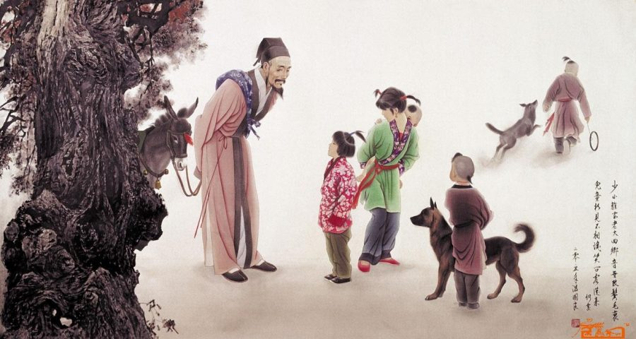
Ngẫu nhiên viết nhân buổi mới về quê (Hồi hương ngẫu thư)
回鄉偶書
少小離家老大迴，
鄉音無改鬢毛摧。
兒童相見不相識，
笑問客從何處來。
Hồi hương ngẫu thư
Thiếu tiểu ly gia, lão đại hồi, Hương âm vô cải, mấn mao tồi. Nhi đồng tương kiến, bất tương thức, Tiếu vấn, khách tòng hà xứ lai?

Slide 7
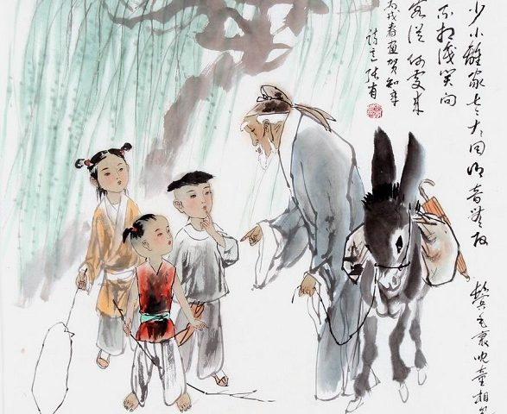
Dịch nghĩa
Tuổi trẻ ra đi, già mới về,
Giọng nhà quê vẫn không đổi, râu tóc đã rụng hết.
Trẻ con trông thấy, không nhận ra,
Cười hỏi, khách từ phương nào đến?
Dịch thơ

Slide 8

1. Hai câu thơ đầu
Trong 2 câu đầu, tác giả đã sử dụng biện pháp nghệ thuật nào? Tác dụng?
Thiếu tiểu ly gia, lão đại hồi, Hương âm vô cải, mấn mao tồi.
(Tuổi trẻ ra đi, già mới về,
Giọng nhà quê vẫn không đổi, râu tóc đã rụng hết.)

Slide 9
Thiếu tiểu li gia >< lão đại hồi
C V C V
Hương âm vô cải >< mấn mao tồi
C V C V
Đối vế câu
Danh từ: Thiếu tiểu >< lão đại
Hương âm >< mấn mao
NGHỆ THUẬT ĐỐI
Đối từ loại
Động từ: Li >< hồi
Vô cải >< tồi
Đối cú pháp
Mỗi vế câu là một cụm C-V

Slide 10
NGHỆ THUẬT ĐỐI
Thay đổi:
Tuổi tác
Vóc dáng
Mái tóc
Không thay đổi: Giọng nói quê hương
Khách quan
Chủ quan

Slide 11
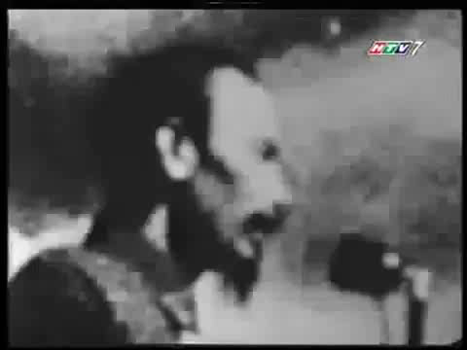

Slide 12
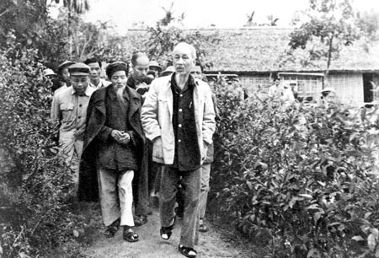
Bác Hồ về thăm quê năm 1957, sau 50 năm xa quê hương.

Slide 13

Giữ gìn tiếng nói quê hương
Theo em cần giữ gìn tiếng nói của quê hương như thế nào?
+ Dùng tiếng nói của quê hương khi giao tiếp với người trong gia đình, dòng họ, cùng quê
→ Gần gũi, trân trọng đối với nguồn gốc của mình giữ được bản sắc của quê hương.
+ Khi giao tiếp ngoài xã hội nên nói tiếng phổ thông
→ Dễ giao tiếp và thể hiện sự văn minh lịch sự khi giao tiếp.
+ Không quá lạm dụng ngoại ngữ làm mất đi vẻ đẹp của tiếng Việt.
+ Giữ gìn tiếng nói của quê hương cũng chính là giữ gìn tiếng nói của Dân tộc.
➔ Yêu quý tiếng quê - giữ gìn tiếng mẹ đẻ là một biểu hiện cụ thể và sâu sắc của tình yêu quê hương đất nước.

Slide 14
NGHỆ THUẬT ĐỐI
Thay đổi:
Tuổi tác
Vóc dáng
Mái tóc
Không thay đổi: Giọng nói quê hương
Khách quan
Chủ quan
Tình yêu quê hương sâu nặng, thắm thiết

Slide 15
Cùng chia sẻ
Tưởng tượng một ngày em xa quê trở về, mọi người không còn nhận ra em nữa, cảm giác lúc đó của em sẽ như thế nào?

Slide 16
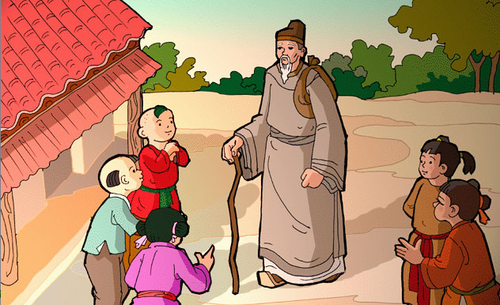
Khách ở chốn nào lại chơi?

Slide 17
2. Hai câu thơ cuối
Trong 2 câu cuối, tác giả đã sử dụng BPNT nào? Tác dụng?
Nhi đồng tương kiến, bất tương thức, Tiếu vấn, khách tòng hà xứ lai?
Trẻ con trông thấy, không nhận ra,
Cười hỏi, khách từ phương nào đến?

Slide 18
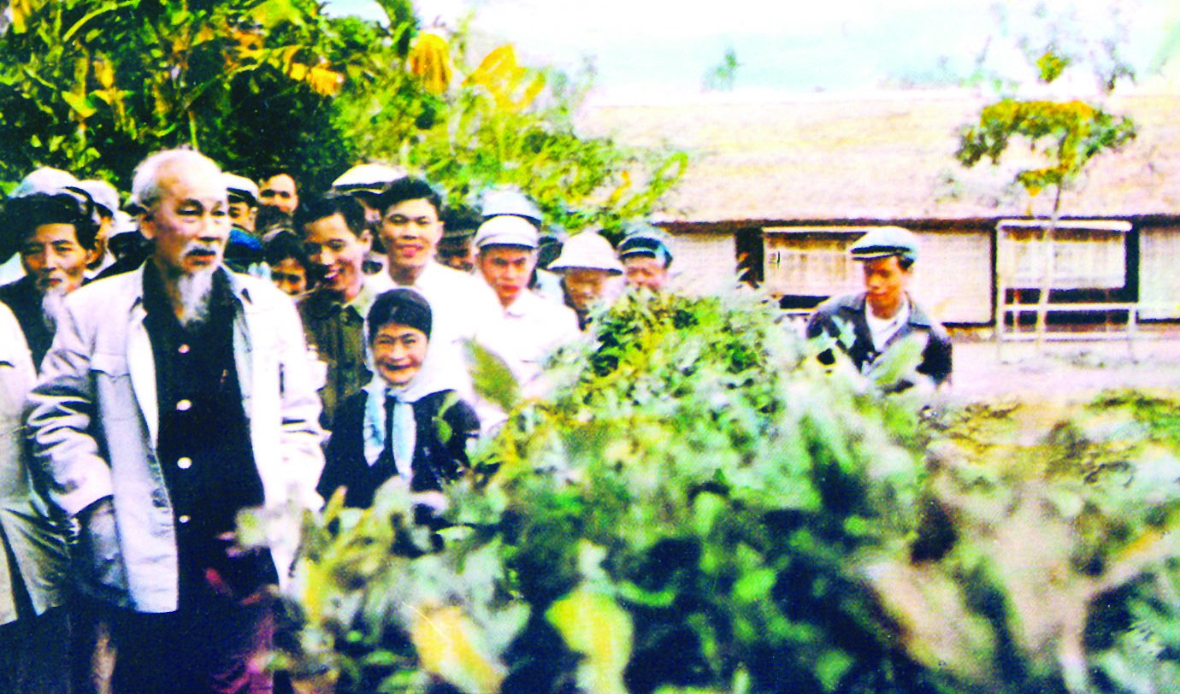
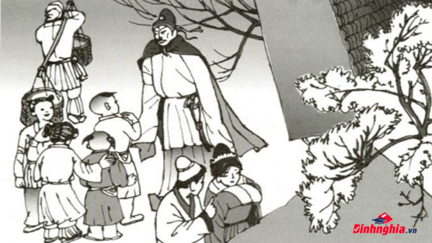
Sau 50 năm xa cách, Bác Hồ về thăm quê ở Nam Đàn, Nghệ An (1957) trong niềm hân hoan của bà con xóm làng
Sau 50 năm xa cách, Hạ Chi Trương về quê → Trở thành khách lạ của mọi người trên chính quê hương của mình

Slide 19
Nghệ thuật: Sử dụng câu hỏi tu từ, điệp từ, đối
Tình huống: Đám trẻ con vô tư hỏi khách ở nơi nào đến?
Tâm trạng: Hụt hẫng, buồn đau, ngậm ngùi, xót xa
➔ Nhà thơ trở thành “khách lạ” ngay chính quê hương của mình

Slide 20
Theo em, chúng ta cần phải làm gì để thể hiện tình yêu quê hương, đất nước?

Slide 21

3. Tổng kết
Nghệ thuật
Biểu cảm kết hợp tự sự và miêu tả.
Nghệ thuật đối rất chỉnh.
Ngôn ngữ mộc mạc giản dị.
Tình huống bất ngờ, độc đáo.

Slide 22
3. Tổng kết
Nội dung
Bài thơ thể hiện một cách chân thực mà sâu sắc, hóm hỉnh mà ngậm ngùi tình yêu quê hương thắm thiết của một người sống xa quê lâu ngày, trong khoảnh khắc vừa mới đặt chân về quê cũ.

Slide 23
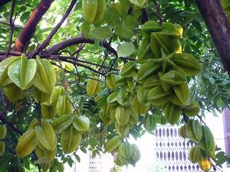

Slide 24
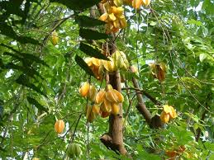

Slide 25
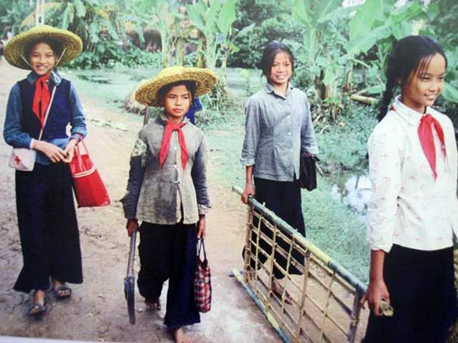

Slide 26
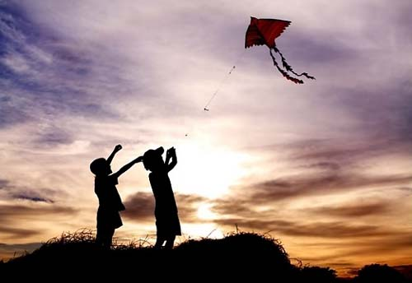

Slide 27
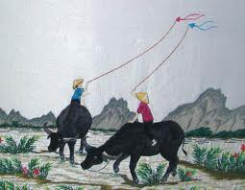

Slide 28


Slide 29


Slide 30
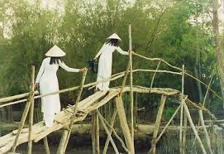

Slide 31
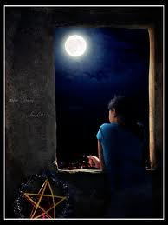

Slide 32
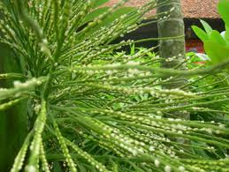

Slide 33
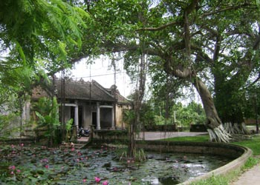

Slide 34
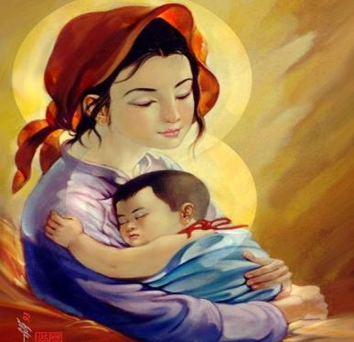

Slide 35
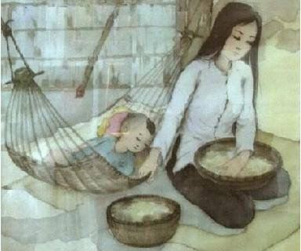

Slide 36
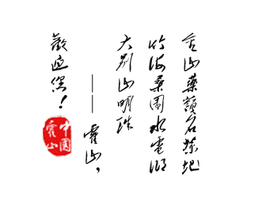
Tạm biệt các em

